Slide 1
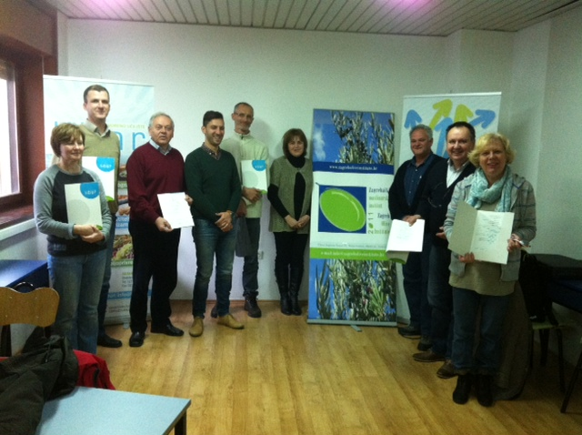
Edukacija za zanimanje Maslinar POU Libar
Edukacija za zanimanje Maslinar POU Libar , Veljača 2015

Slide 2
Potrebu za edukacijom iznijeli su članovi Udruge kao želju za unapređenjem stručnog znanja o maslinarstvu i posjedovanjem certifikata o osposobljenosti za rad u masliniku.
POU Libar izabran kao provoditelj izobrazbe te je dogovorena edukacija od ukupno 60 nastavnih sati
Teoretska nastava održana u prostorijama Udruge, te terenska nastava u okolici Šibenika

Slide 3
Sadržaj edukacije/nastavnog programa :
1. Uvod u maslinarstvo ( građa masline, fenološki ciklus masline,ekološki uvjeti uzgoja masline
2. Radovi u maslinarstvu (podizanje maslinika, sorte, uzgojni oblici, zaštita od bolesti, agrotehničke mjere, berba maslina, prerada maslina
3.Zaštita na radu
4. Praktična nastava ( sadnja masline, agrotehničke mjere, uzgojni oblici, rezidba)

Slide 4
Stručni predavači bili su diplomirani inženjeri, magistri agronomije Marijan Tomić, Marko Dobrić, Gordana Kozarić-Silov i Ivo Juras
Za maslinare je najinteresantnije bilo sudjelovati u praktičnom radu, koji su obavili u maslinicima Prižba na Srimi, Kitica blizu Vodica i Krković, sve u blizini Šibenika

Slide 5
Edukaciju sa uspjehom završilo 11 članova Udruge
Poziv ostalim članovim Udruge na interes za osposobljavanje i edukaciju kako bi se time podigla stručna osposobljenost Udruge, unaprijedila razina stručne komunikacije na sastancima Udruge

